Slide 1



HERA NoProblem
Luce & Gas
Da Polizza a Servizio
          Live in vendita dal 4 Luglio
Sviluppo Iniziative & Gestione VAS
Imola, Giugno 2024

Slide 2

Agenda
Il Nuovo Modello: Lo switch in Servizio
HNP Luce & Gas: I contenuti del servizio
Il nuovo set Contrattuale

Slide 3

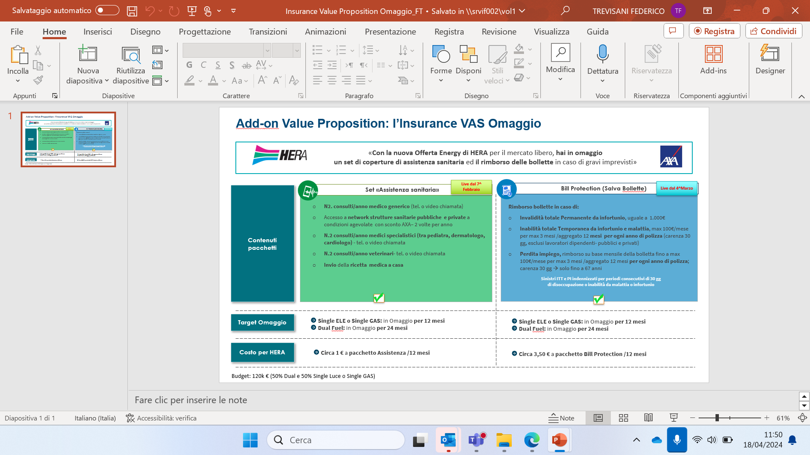




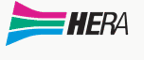


Il nuovo modello: Lo switch in Servizio
Caratteristiche e Vantaggi principali
Modalità di vendita del Servizio
          Il cliente è di HERA (con la polizza il cliente era del partner assicurativo)
          Nuovo Plico contrattuale HERA dedicato
Vantaggi del Modello in Servizio
Switch
Da LUGLIO
«Vendibile» all’intera Customer base Energy,
In modalità polizza c’era il vincolo di accessorietà
Contratto Luce con HNP Luce e Contratto GAS con HNP GAS
          FEE Vendite: all’attivazione del Servizio
+
NEW
Modello di pagamento
+
Incasso diretto mensile sul cliente
In caso il cliente receda è tenuto a corrispondere integralmente l’annualità
+
A rate in bolletta
Con tacito rinnovo annuo
Possibilità di gestire promo più facilmente, in autonomia
(es. campagna Promo Caldaia +HNP omaggio)
+
          AXA IPAS (Inter Partner Assistance Services)
          come Partner di servizio
IPAS

Slide 4

HNP Luce & Gas: I contenuti del servizio
          HERA NO PROBLEM LUCE
          HERA NO PROBLEM GAS
Servizio di assistenza e manutenzione all’impianto elettrico
N. massimo aggregato di 5 interventi tecnici/anno tra
Servizio di assistenza e manutenzione all’impianto gas
N. massimo aggregato di 5 interventi tecnici/anno tra
Invio di un elettricista in caso di in caso di mancanza di corrente elettrica per qualsiasi ragione
Invio di un tecnico del gas in caso di malfunzionamento dell’impianto gas per qualsiasi ragione
Check up impianto elettrico
Check up impianto gas
Invio di un Fabbro o Falegname (max 3)
Invio di un Fabbro o Falegname (max 3)
Pulizia straordinaria (max 3)
Pulizia straordinaria (max 3)
Invio di un Vetraio o Serrandista (max 3)
Invio di un Vetraio o Serrandista (max 3)
Invio di un termoidraulico
Invio di un termoidraulico
Invio di un tecnico riparatore elettrodomestici
(frigorifero, lavostaglie, lavatrice, forno, congelatore, asciugatrice, etc)
Invio di un tecnico riparatore elettrodomestici
(frigorifero, lavostaglie, lavatrice, forno, congelatore, asciugatrice, etc)
78 €/anno
(6,5 € /mese)
78 €/anno
(6,5 € /mese)
Notes:
Pulizia straordinaria → a seguito di furto, allagamento, incendio, scoppio

Slide 5
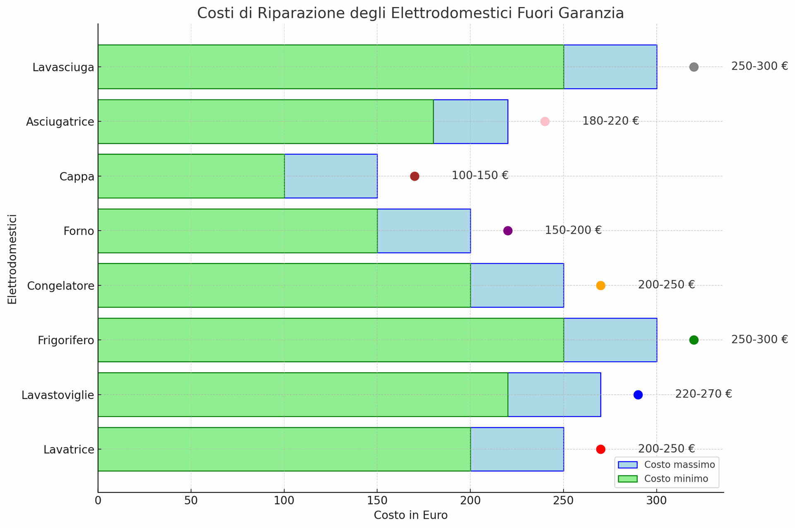
HNP Luce & Gas: I contenuti del servizio
          HERA NO PROBLEM LUCE
          HERA NO PROBLEM GAS
  Dal Rapporto annuale 2023 Federconsumatori si evince che i costi medi per la riparazione dei principali elettrodomestici sono significativi:
Servizio di assistenza e manutenzione all’impianto elettrico
N. massimo aggregato di 5 interventi tecnici/anno tra
Servizio di assistenza e manutenzione all’impianto gas
N. massimo aggregato di 5 interventi tecnici/anno tra
Le riparazioni fuori garanzia restano una voce di spesa importante per i consumatori. Con la crescita del mercato degli elettrodomestici, aumentano anche i costi di manutenzione e riparazione.
Invio di un elettricista in caso di in caso di mancanza di corrente elettrica per qualsiasi ragione
Invio di un tecnico del gas in caso di malfunzionamento dell’impianto gas per qualsiasi ragione
Check up impianto elettrico
Check up impianto gas
Invio di un Fabbro o Falegname (max 3)
Invio di un Fabbro o Falegname (max 3)
Pulizia straordinaria (max 3)
Pulizia straordinaria (max 3)
Invio di un Vetraio o Serrandista (max 3)
Invio di un Vetraio o Serrandista (max 3)
Invio di un termoidraulico
Invio di un termoidraulico
killer feature
Invio di un tecnico riparatore elettrodomestici
(frigorifero, lavostaglie, lavatrice, forno, congelatore, asciugatrice, etc)
Invio di un tecnico riparatore elettrodomestici
(frigorifero, lavostaglie, lavatrice, forno, congelatore, asciugatrice, etc)
78 €/anno
(6,5 € /mese)
78 €/anno
(6,5 € /mese)
Notes:
Pulizia straordinaria → a seguito di furto, allagamento, incendio, scoppio

Slide 6
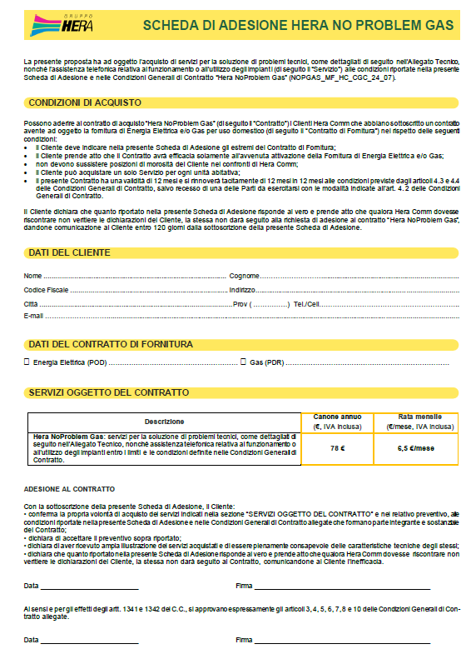
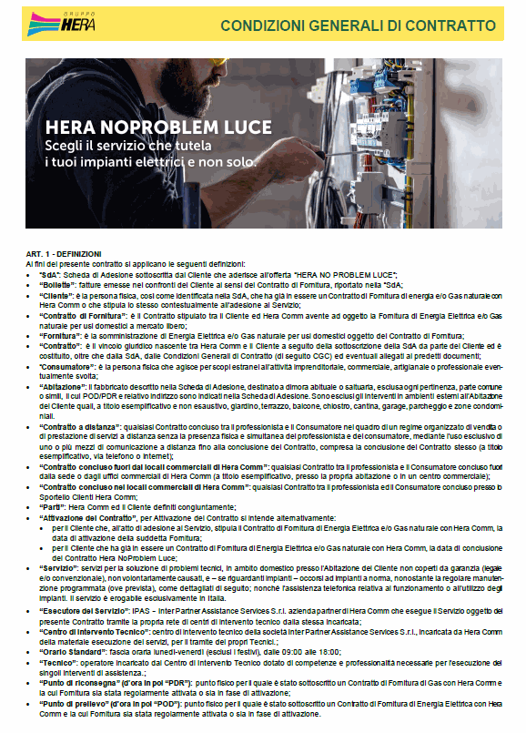
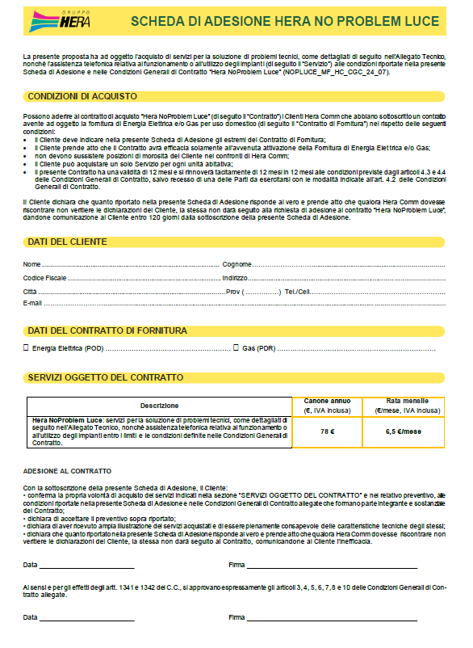
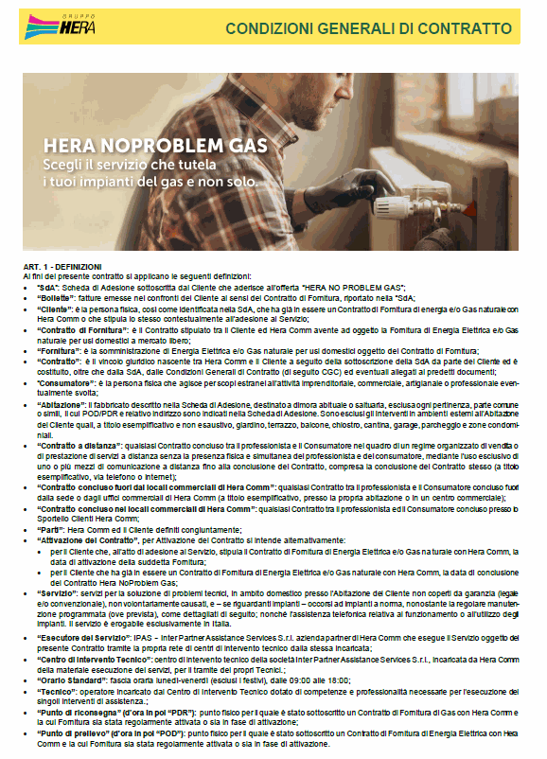





Il nuovo plico Contrattuale: HERA No Problem Luce Servizio; No Problem GAS Servizio la Nuova da scheda Adesione con CGC
Due varianti di plichi contrattuali: Famiglie e Business
Stesse condizioni
Nome VAS da selezionare sui sistemi:
«HERA NO PROBLEM LUCE SERVIZIO»
Nome VAS da selezionare sui sistemi:
«HERA NO PROBLEM GAS SERVIZIO»
Lancio versione SERVIZIO
Plichi sui sistemi
Spegnimento della versione Polizza
Stampe plichi cartacei in agenzia
04/07
12/07
23/07 ca
Enagage One
Offerta vendita Agenzie
Notes:
Ad AXA per ogni attivazione corrispondiamo il canone (costo del servizio) ogni mese

Slide 7
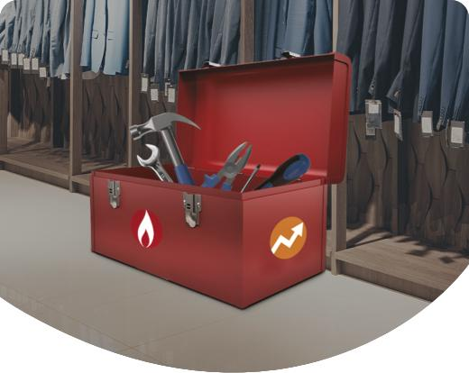

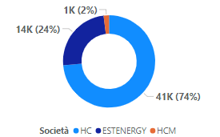




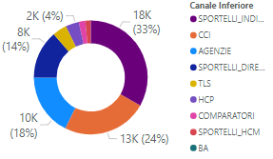
Cliente HERA No Problem Energy
ACQ per società*
36,5%
Range Età
65-74 anni – 18,3%
55-64 anni - 18,2%
Dual-Fuel
77%
ACQ per canale*
Dove
Emilia Romagna 61,2%
L’ 85% di chi compra i HNP Energy, compra solo i HNPE
Spesso comprati in coppia Luce e Gas
L’ 8% compra anche i LED e il 6% compra anche HNP H2O
Tasso di digitalizzazione
Bad 70%
Good 20%
Medium 10%
*Venduto 2023

